Slide 1
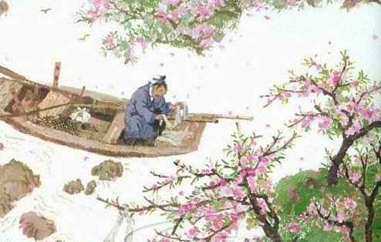


名 师 课 件
桃花源记
作者：陶渊明

Slide 2


名 师 课 件
第一课时

Slide 3




目 录
1
导 入 新 课
4
理 清 文 章 结 构
2
作 者 介 绍
5
布 置 作 业
3
朗 读 课 文，疏 通 文 字

Slide 4


引 入 新 课
“世外桃源”是同学们熟知的一个成语，出自晋代著名诗人陶渊明的《桃花源记》。“桃花源”是怎样的一个地方呢？为什么说它在“世外 呢？如果同学们想知道这一切，就让我们一起从陶渊明的《桃花源记》中去寻找答案吧！

Slide 5
学习目标
1．了解古今词义的变化，积累重要的文言常用词语。
2． 理清文章脉络，把握文章结构。

Slide 6
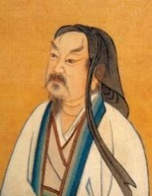
了 解 作 者
陶渊明（365－427），一名潜，字元亮，世称靖节先生。浔阳柴桑（今九江西南）人。我国古代杰出的文学家。他受家庭教养和儒家思想的影响，年少时就有“大济苍生”的壮志。时值东晋和宋的易代之际，社会动荡不安，壮志难酬，二十九岁开始，先后做过几任小官，他深感仕途凶险，终于在41岁辞官回乡，并作《归去来兮辞》以明其志。从此过着“躬耕自资”的隐居生活。他所作的诗文多描写田园风光，表现农村生活情趣，抒发他热爱田园生活的情怀，表现他不愿为五斗米折腰，不愿与统治者同流合污的高尚情操。

Slide 7
朗读课文，疏通文字
豁（ ）然开朗 俨（ ）然
诣（ ）太守 垂髫（ ）
刘子骥（ ） 阡（ ）陌交通
便要（ ）还家
huò
yǎn
yì
tiáo
jì
qiān
yāo

Slide 8
为业： 缘：
夹岸： 杂：
鲜美： 异：
穷： 舍：
豁然： 开朗：
平旷： 属：
靠……谋生。
沿
别的
夹着溪流两岸。
诧异
鲜艳美丽。
舍弃，放弃
穷尽。
开阔明亮
开通、敞亮的样子。
类
平坦开阔。

Slide 9
悉： 怡然自乐：
咸： 所从来：
问讯： 先世：
妻子： 邑人：
不复出焉： 焉：
喜悦，心满意足
全。
从哪儿来
都。
祖先
打听消息。
妻子儿女。
同乡人
于之，从这里
不再从这里出去。

Slide 10
间隔： 皆：
叹惋： 延：
语云： 不足：
既： 志：
如此： 遣：
欣然：
断绝了往来。
都
请
感叹，惋惜。
不值得
告诉（他）说。
做记号
已经。
像这样。
派
高兴地。

Slide 11
缘： 缤纷： 仿佛： 舍：
豁然开朗： 俨然： 属： 阡陌：
交通： 具： 要： 绝境：
无论： 延： 向： 志：
及： 诣： 志： 遂：
规： 寻： 妻子：

Slide 12
理清文章结构
1.全文是按什么顺序展开的？
全文以武陵渔人进出桃源的行踪为线索
1
2
3
发现桃源的经过
在桃源的所见所闻所历
离开桃源后再寻桃源的情形

Slide 13
2.全文以渔人进出桃花源为线索，大致可以分为几个部分？
  |
写渔人发现桃花林的经过和沿途所见的美景。
1
  |
总写渔人的感受和桃花源的生活环境、社会风尚。
2
  |
写渔人进入桃花源，在桃花源家里做客以及辞去的经过。
3
  |
写太守派人寻找桃花源，因迷路而不复得。
4
  |
写桃花源“无人问津”。
5

Slide 14
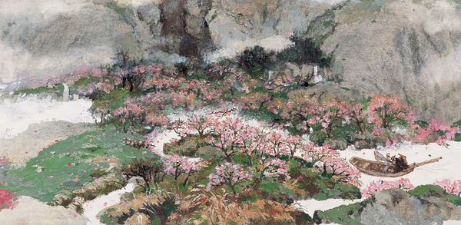
布 置 作 业
1．熟读并能初步背诵课文。
2．出自《桃花源记》的成语有哪些？请写出来，并查阅词典进行解释。

Slide 15
名 师 课 件
第二课时

Slide 16
目 录
1
朗 读 课 文
4
小 结
2
研 读 课 文
5
布 置 作 业
3
主 题 探 讨

Slide 17
朗读课文
请同学们试着翻译以下的句子
1.忽逢桃花林，夹岸数百步，中无杂树，芳草鲜美，落英缤纷。
2.土地平旷，屋舍俨然，有良田美池桑竹之属。阡陌交通，鸡犬相闻。其中往来种作，男女衣著，悉如外人。黄发垂髫，并怡然自乐。
3.问今是何世，乃不知有汉，无论魏晋。

Slide 18
学习目标
1．理解“世外桃源”所表现的田园生活及社会理想，理解“桃花源”深厚的文化意蕴。
2．正确理解和评价作者寄托的思想感情，理解陶渊明向往自由的精神。
3．背诵《桃花源记》。

Slide 19
研 读 课 文
1.桃花源给大家留下了怎样的印象？请用几个词概括。
美丽
神秘
幸福

Slide 20
2.桃花源“美”在何处？
“芳草鲜美，落英缤纷”（桃林美）
“土地平旷，屋舍俨然，有良田美池桑竹之属”（土地美，屋舍美，田池美，桑竹美；）
“阡陌交通，鸡犬相闻”（阡陌美，农家美）
桃花源美在环境幽雅，风景优美

Slide 21
3.桃花源“神秘”在何处？
“忽逢桃花林，夹岸数百步，中无杂树”
“仿佛若有光”、“初极狭，才通人。复行数十步，豁然开朗”
“乃不知有汉，无论魏晋”
“不复得路”、“未果”
桃林神秘，山洞神秘，林中人神秘，结局神秘

Slide 22
4.桃花源的幸福表现在何处？
黄发垂髻“怡然自乐”（和平安定、丰衣足食）
居民“往来种作”（没有战乱，安居乐业）
渔人（侧面烘托）“设酒杀鸡作食”、“咸来问讯”、“余人各复延至其家，皆出洒食”（民主平等，民风淳朴）
生活安宁，丰衣足食，民主平等，民风淳朴

Slide 23
主 题 探 讨
1.作者在这篇文章里寄托了怎样的社会理想？
反对战争，追求和平、自由、幸福生活的社会理想。
2.桃花源这样的人间乐园在现实生活之中能找到吗？
不能，这是作者虚构的。

Slide 24
3.陶渊明为何要虚构？
反衬黑暗现实，寄托自己的生活理想。
4.有人说陶渊明定作《桃花源记》是积极追求美好生活，也有人说他是消极逃避现实，你怎样评价？

Slide 25
小 结
陶渊明是中国士大夫精神上的一个归宿，许多士大夫在仕途上失意以后，或厌倦了官场的时候，往往回归到陶渊明，从他身上寻找新的人生价值，并借以安慰自己。白居易、苏轼、陆游、辛弃疾等莫不如此。于是，不为五斗米折腰也就成了中国士大夫精神世界的一座精神堡垒，而平淡自然也就成了他们心目中高尚的艺术境地。陶渊明在中国文学史上，尤其是中国的诗歌史上可以担得起“杰出”二字。

Slide 26
陶渊明因生活在战乱频仍的时代，壮志难酬，归隐田园，因而构想了他心目中的理想社会桃花源，这是对当时黑暗社会的批判，客观上反映了人民摆脱压迫、剥削的要求，具有一定的积极意义；但它又带有一定的复古倾向，是不可能实现的。但是，陶渊明不为五斗米折腰的精神以及他对幸福美好生活的向往是十分可贵的。作为二十一世纪的青少年，更应树立一种远大的理想，将个人的利益与社会的需要结合起来，才能无愧于这个时代，无愧于我们的民族。

Slide 27
布 置 作 业
1．背诵并默写全文。
2．赏析以下句子。
（1）忽逢桃花林，夹岸数百步，中无杂树，芳草鲜美，落英缤纷。
（2）土地平旷，屋舍俨然，有良田美池桑竹之属。阡陌交通，鸡犬相闻。其中往来种作，男女衣著，悉如外人。黄发垂髫，并怡然自乐。
（3）问今是何世，乃不知有汉，无论魏晋。
3．课外自读《桃源与沅州》。

